Slide 1
Развитие мелкой, общей и артикуляционной моторики

Slide 2
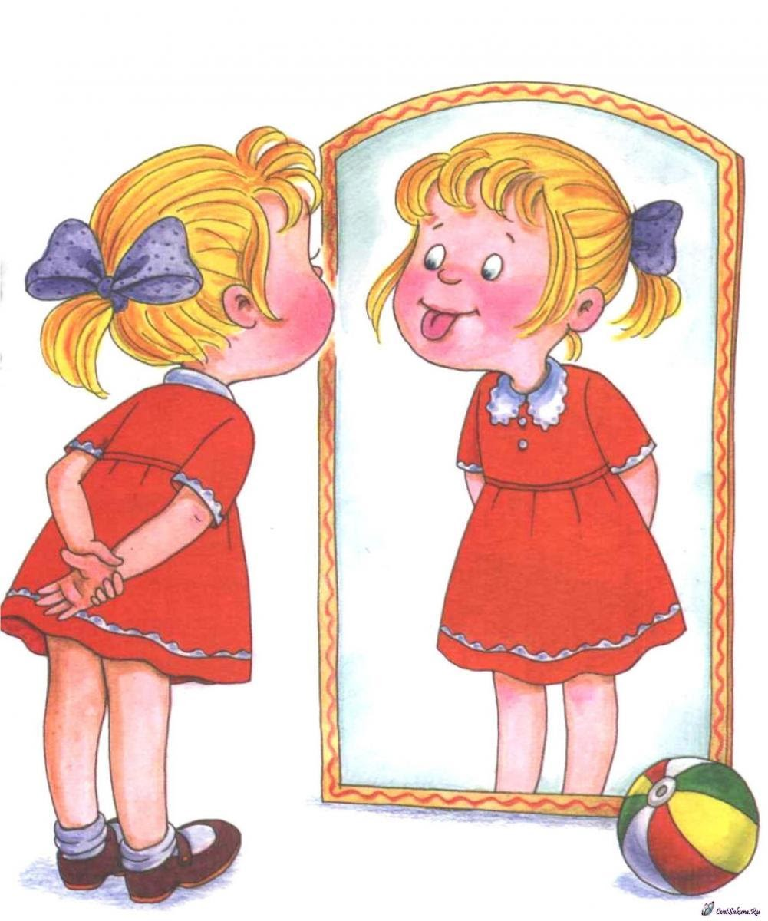
Артикуляционная гимнастика
- это совокупность специальных упражнений, направленных на укрепление мышц артикуляционного аппарата, развитие силы, подвижности и дифференцированности движений органов, участвующих в речевом процессе.
Цель: выработка полноценных движений и определенных положений органов артикуляционного аппарата, умение объединять простые движения в сложные, которые необходимы для правильного произнесения звуков.

Slide 3
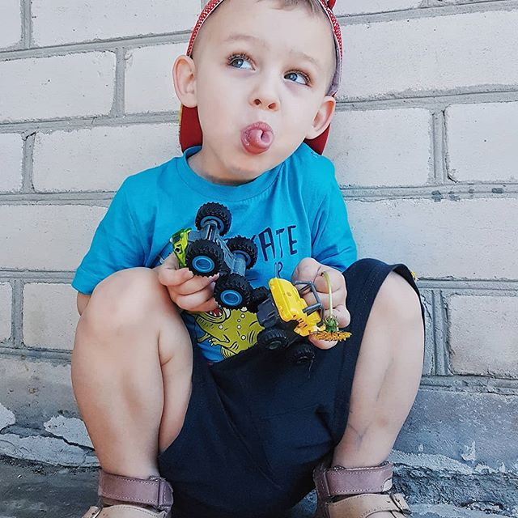
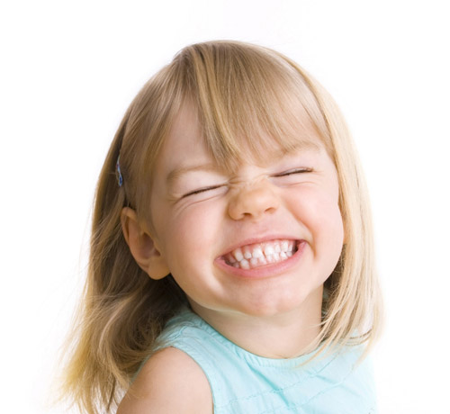
Упражнения-стихокомплексы
«Зубы ровно мы смыкаем
И заборчик получаем,
А сейчас раздвинем губы,
Посчитаем наши зубы»
«Подражаю я слону,
Язык хоботом тяну!
Даже если я устану,
то тянуть не перестану.
Буду долго так держать,
Язычок свой укреплять!»

Slide 4
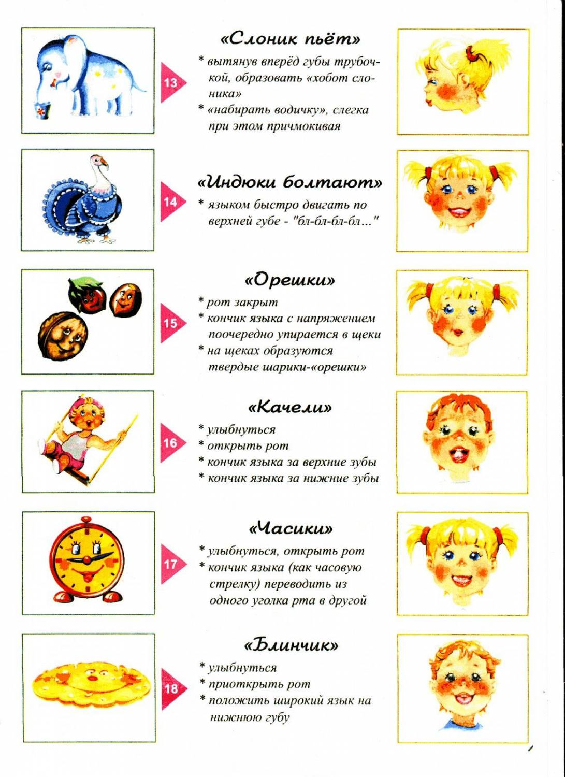
Рисунки-подсказки, картинки-образы

Slide 5
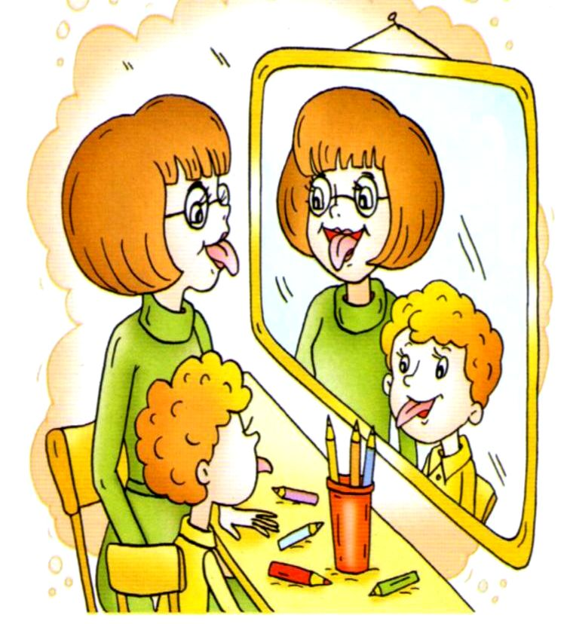
Логоритмическая гимнастика
Логоритмика - это система двигательных упражнений, в которых различные движения сочетаются с произнесением специального речевого материала.

Slide 6

Организация работы во время занятия:
Взрослый рассказывает о предстоящем упражнении, используя игровые приемы.
Взрослый показывает выполнение упражнения.
Ребенок выполняет упражнение, а взрослый контролирует выполнение.

Slide 7
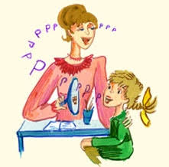
Правила проведения артикуляционной гимнастики:
Ежедневное проведение для закрепления навыков;
При отборе упражнений соблюдать определенную последовательность: от простых упражнений к более сложным;
Проводить упражнения эмоционально, в игровой форме;
Взрослый должен следить за качеством выполняемых ребенком движений;
Проводить занятие в положении сидя;
Ребенок должен хорошо видеть не только лицо взрослого, но и свое, чтобы самостоятельно контролировать правильность выполнения упражнений.

Slide 8
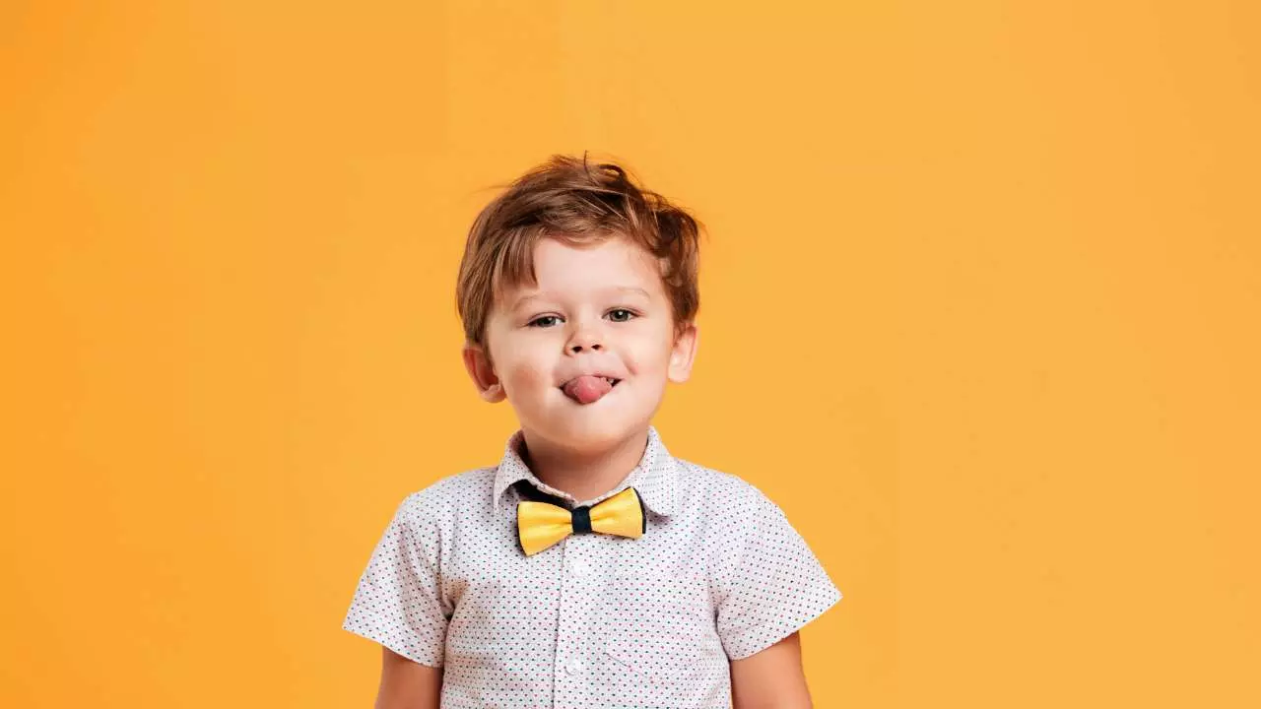
Важно помнить о создании положительного эмоционального настроя у ребенка

Slide 9
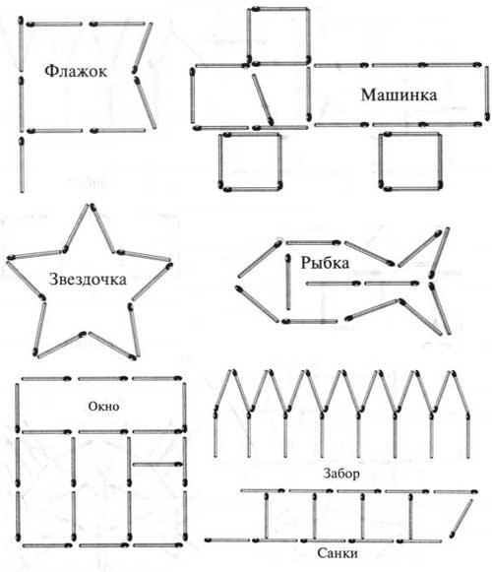
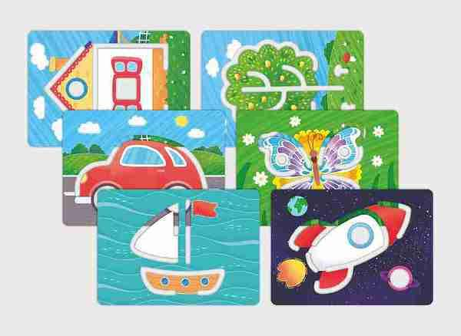
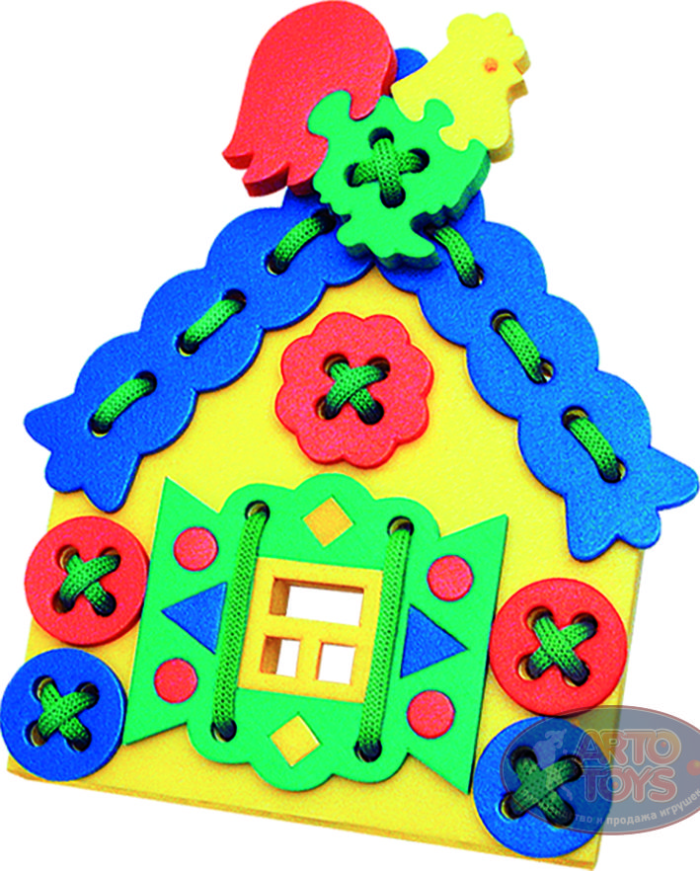
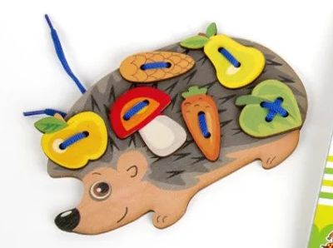
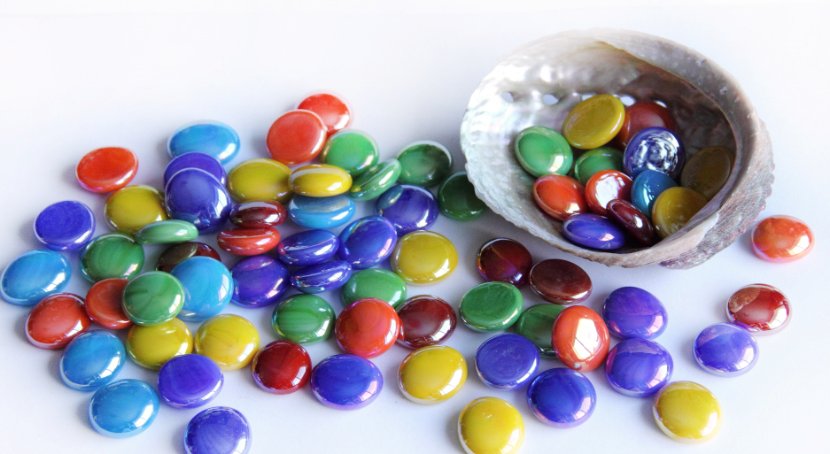
Домашние игры для развития ручной умелости и речевой активности
«Игры-шнуровки»
«Волшебные палочки»
Трафареты
Камешки Марблс

Slide 10
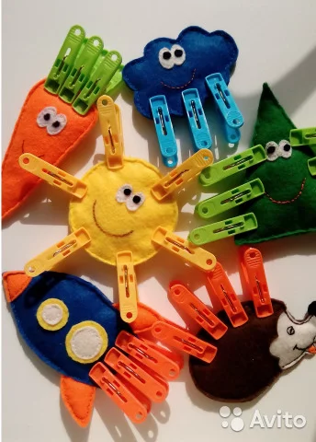
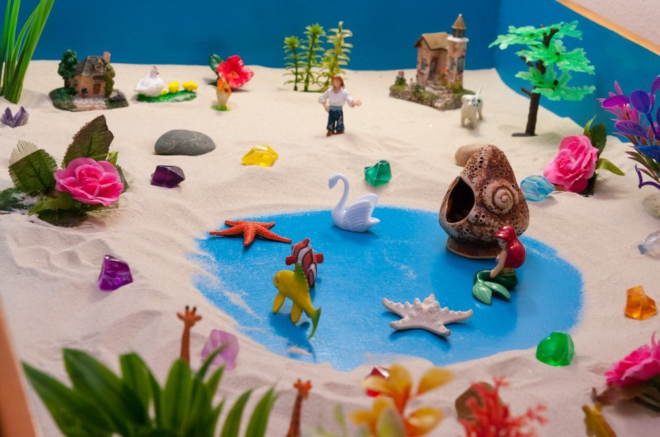
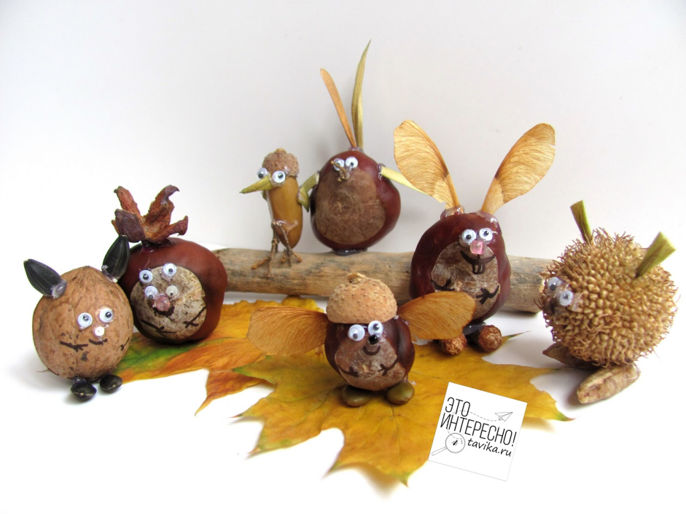
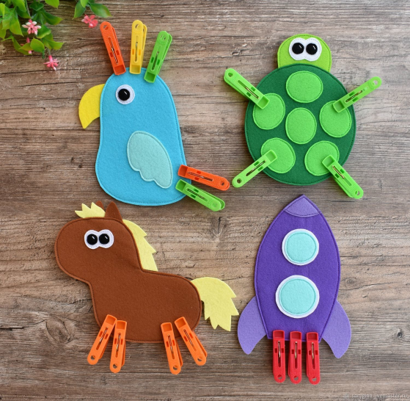
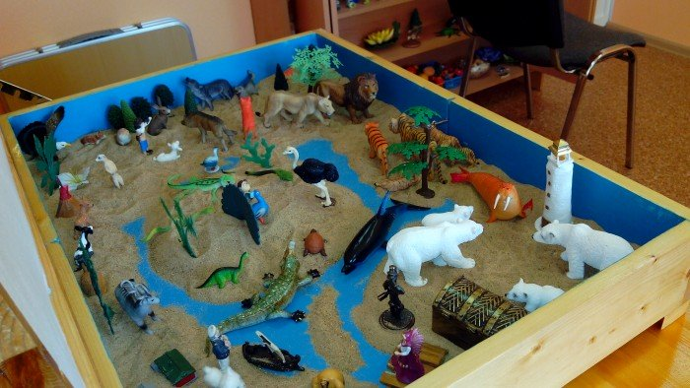
Домашние игры для развития ручной умелости и речевой активности
Поделки из природных материалов
«Весёлые прищепки»
Песочная терапия

Slide 11

Приведенные примеры на развитие мелкой моторики очень нравятся детям, а главное приносят желаемый и успешный результат

